Slide 1
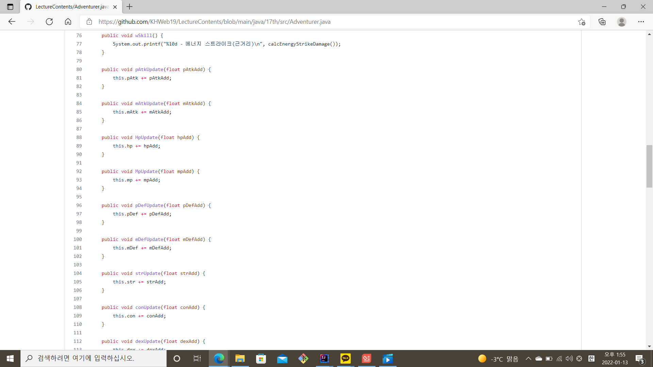
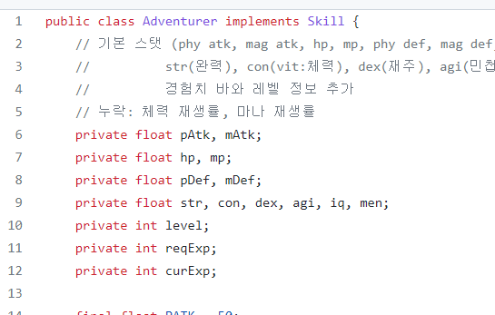
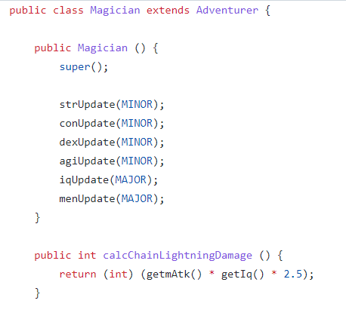
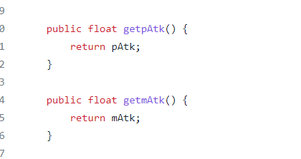
class Adventurer
1. (17th ,1/12일 수업) 게임만들기
1.pAtkUpdate 에서 (float pAtkAdd)의 값은 전직했을 때 오르는 값 (major,minor)
2. this.pAtk에 넣어져 객체에 저장되어 기본이 되고
3. 이 값이 getter로 가져가 다른 클래스에서 사용됨.
---전체적으로 맞나요?
class Magician

